Slide 1
Eines a Unity
Custom Inspector, Editor Window i Context Menus

Slide 2
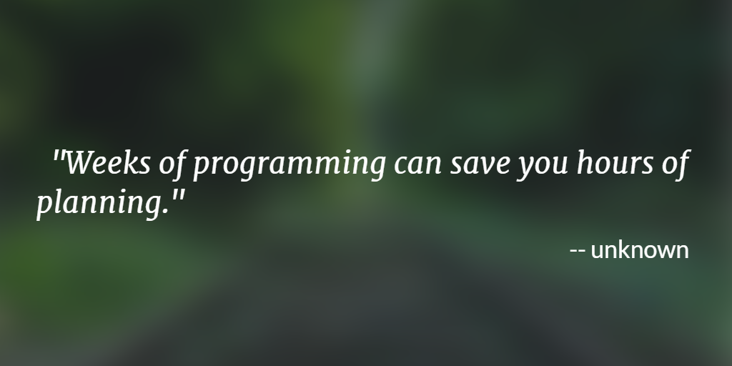

Slide 3
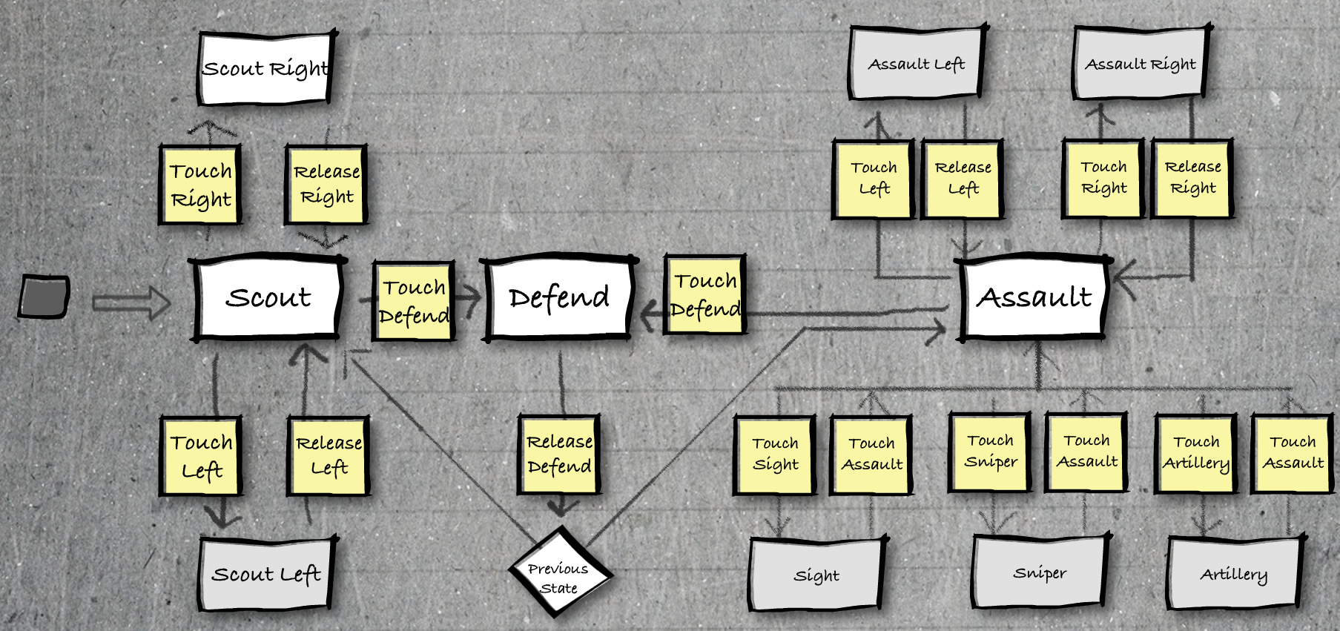
Experiència prèvia
La FSM la hem programat amb Scriptable Objects, als quals creavem un petit ContextMenu de creació per tal de generar les instàncies persistents dels nostres estats.

Slide 4

Treballs “mecànics”
Al desenvolupament de jocs, hi ha molts cops on ens trobem amb parts del treball que poden ésser molt mecàniques (colocar i orientar objectes a l’escena), posar-ne valors o referències manualment.
D’això en diriem que és el treball més “artesà”.

Slide 5
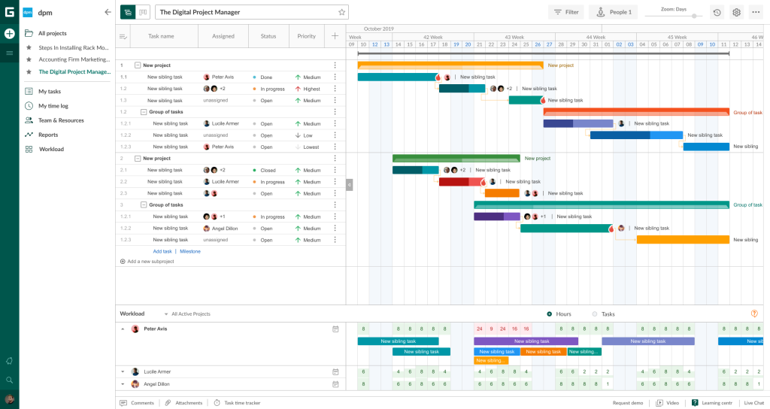
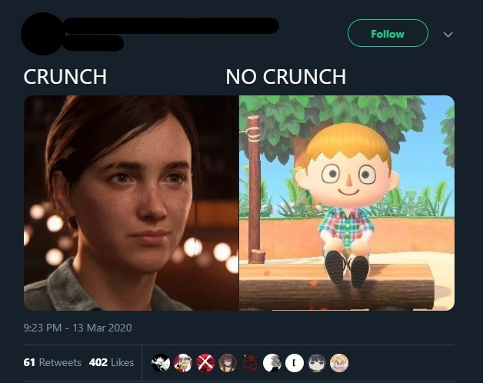
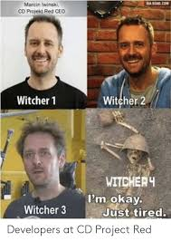
Realitat als videojocs

Slide 6

Tools

Slide 7
Possibles objectius de les eines
Agilitzar treball de disseny/implementació de nivells
Agilitzar processos de depuració
Realitzar tasques específiques de manera “automatitzada” i estalviar treballs manuals.

Slide 8
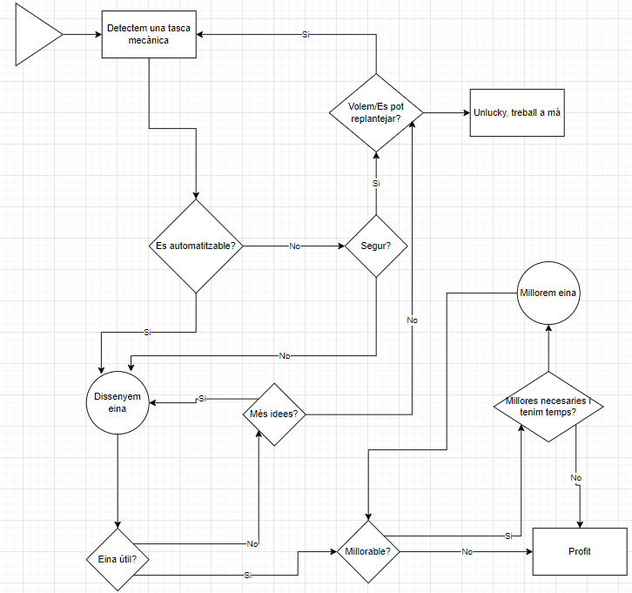

Slide 9
Algunes possibilitats d’eina
Menu Item
Context Menu
Editor Window
Custom editor
Graph Tools

Slide 10
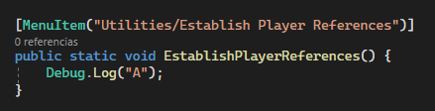
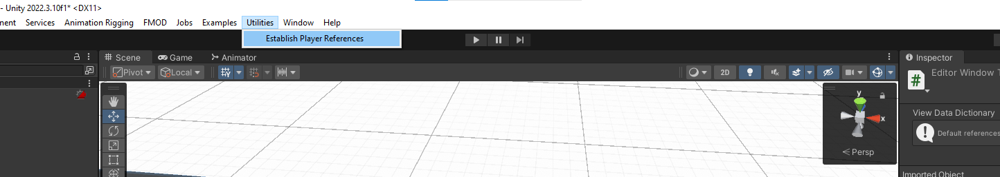
MenuItem
Apareixen a la barra horitzontal superior de Unity
Útil per a trucades senzilles de mètodes estàtics
Es pot enllaçar amb un shortcut

Slide 11
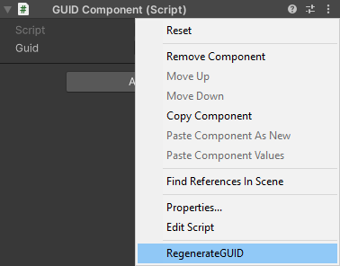

ContextMenu
Apareix amb un click dret a l’inspector sobre el component al que s’especifica
Útil per a trucades específiques d’aquest component

Slide 12
Custom Editor
Eina a mig camí entre EditorWindow i ContextMenu, que permet modificar què es veu a l’inspecció d’un component de Unity.
A diferència del ContextMenu i del MenuItem, és infinitament més recomanable que el CustomEditor sigui a un script propi.
Nomeclatura recomanada:
/Assets/Scripts/Personaje.cs
/Assets/Scripts/Editor/PersonajeEditor.cs
És molt recomanable, o ben bé OBLIGATORI que els scripts de CustomEditor existeixin a una carpeta Editor.

Slide 13
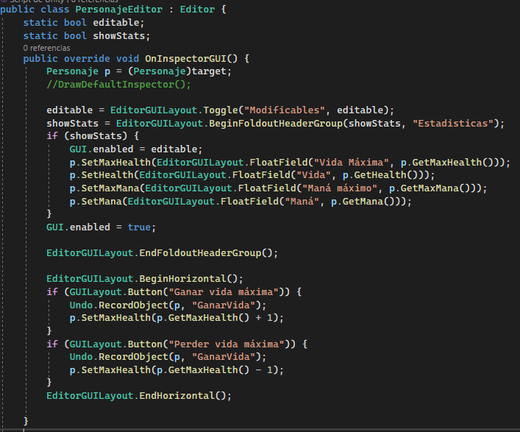
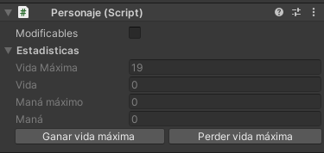
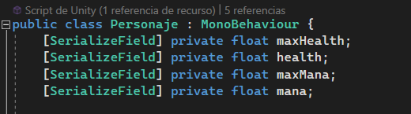

Slide 14

Com definir un CustomEditor
Generem una nova classe, recomendablement anomenada NomDeLaClaseEditor, que heredi de la classe Editor
Utilizem, sobre la definició de la classe, l’atribut
[CustomEditor(typeof(NomDeLaClasseAEditar)]

Slide 15


Mètodes del CustomEditor
OnSceneGUI () → Utilitzat per capturar events i treballar sobre la Scene View
OnInspectorGUI () → Utilitzat per capturar events i treballar sobre l’Inspector
Tant a OnSceneGUI com a OnInspectorGUI per tal d’obtenir la referència de la/les instàncies de la classe que estem editant, necessitem fer un cast d’una variable target a la classe pertinent.

Slide 16
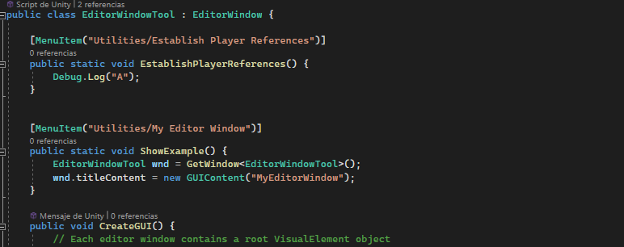
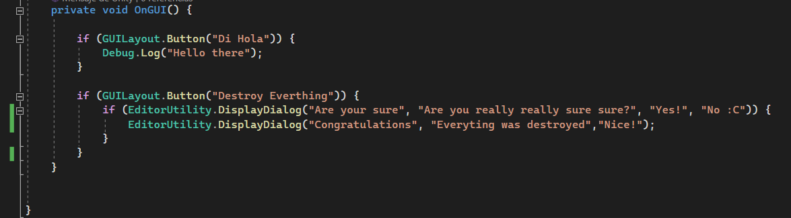
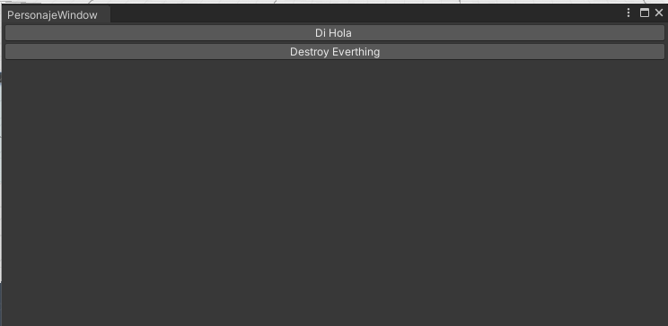
EditorWindow
Eina flexible que permet tant interacció amb elements d’Assets com amb elements de escena.
Dockejable.

Slide 17
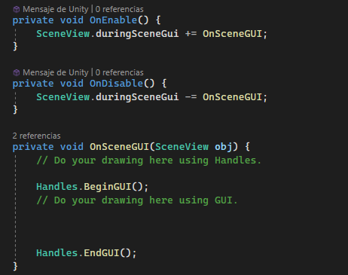
ONGUI i Treball sobre escena
Si volem treballar sobre la window en si, OnGUI servirà, si volem treballar sobre la escena, hem de fer “trampes”:

Slide 18
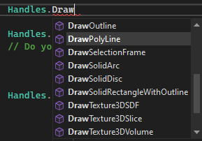
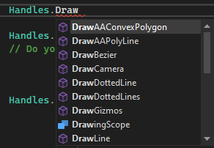
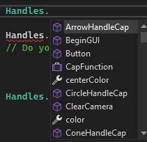
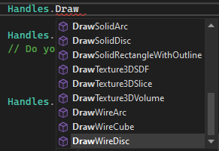
Handles
Handles es una clase estàtica que permet generar un munt de funcionalitats sobre la vista d’escena:

Slide 19
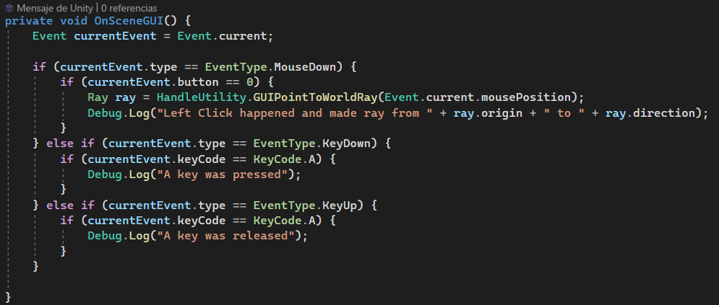
Gestió d’inputs a editor (EVENTS)
Els inputs (més enllà de buttons i altres parts de la propia GUI d’Editor) funcionen a través d’Events d’editor, els quals es poden capturar mitjançant trucades a Event.current des de OnInspectorGUI i OnSceneGUI.

Slide 20
Persistència dels canvis a Editor
Tots els canvis que succeeixin degut a trucades a mètodes des d’editor, malgrat ocorre en temps “d’edició”, no queden marcats a l’escena com a canvis persistents. Amb aquest objectiu, hem d’utilitzar SetDirty o Undo
La principal diferència sent que Undo, a més de marcar els canvis com a persistents, permet fer Ctrl+Z i Ctrl+Y com és més còmode a les eines professionals.

Slide 21
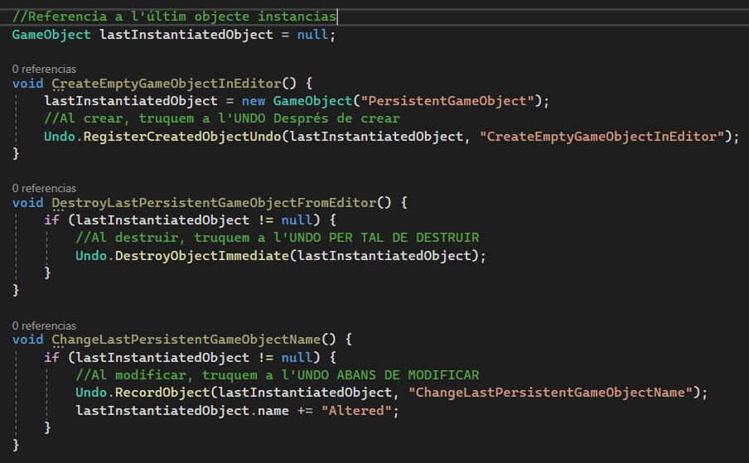

Slide 22
Utilitats diverses
EditorUtility.DisplayDialog → Serveix per mostrar un pop up de confirmació, i fins i tot afegir funcionalitat en cas de prèmer els botons disponibles (accept i cancel)
EditorUtility.ProgressBar → Serveix per donar feedback sobre el progrés de processos que han de realitzar iteracions, i fins i tot permetrer-ne la cancel·lació.
EditorUtility.BeginFoldoutHeaderGroup i EndFoldoutHeaderGroup → Serveixen per poder col·lapsar parts de la l’editor còmodament.
Gui.enabled → Aquest bool permet (des)habilitar editors i ventanes en funció de les nostres necessitats.
EditorUtility.BeginHorizontal i EndHorizontal → Serveixen per fer fileres còmodament a la mateixa “y” d’editor.

Slide 23
Activitat Eines 1 → Editor Window de instanciació d’objectes
Aquesta eina ha de tenir disponibles una sèrie de prefabs
S’ha de poder escollir un prefab com a “actiu”.
S’ha de poder establir sota quin objecte de l’escena es generaran els objectes.
S’ha de poder generar una instància del prefab “actiu” a la posició a la que es fa click.
S’ha de poder orientar l’última instancia del prefab fent drag amb el ratolí, sempre que no es faci un MouseUp. (EventType.MouseDrag)
Els objectes instanciats han de tenir persistència a l’scene i la operació s’ha de poder desfer (Undo).

Slide 24
Activitat Eines 2 → Brainstorm d’idees d’eines
Donats els tipus d’eines que hem vist en aquesta presentació, per grups de projecte, dissenyeu “n” eines de cada tipus, on “n” és el número de membres del grup.
Enfoqueu les eines a l’agilització del vostre projecte, ja siguin eines de depuració o agilització de processos de disseny.
L’entregable consisteix en un pdf descrivint cada eina, amb una estimació del temps que estalviaríeu utilitzant-la (aproximeu quant de temps trigueu a fer la part mecànica cada cop vs amb l’eina). Es valorarà justificació del tipus d’eina escollida (per què es una EditorWindow i no un CustomEditor) i un disseny previ de la interfície/funcionalitats de l’eina.

